Slide 1
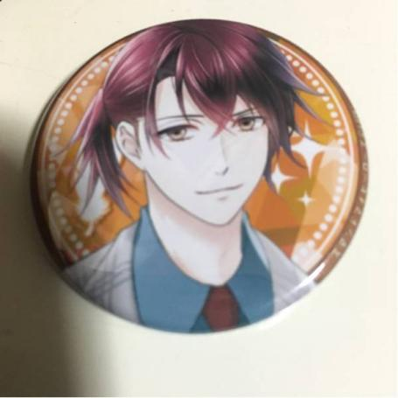
アプリの計画１
時計分類用
大谷羽鳥バッジ
(タグ)
カテゴリ:グッズ
(1の出力)
グッズ分類用
カテゴリ:グッズ
(1の出力)
カテゴリ:グッズ
(1の出力)
商品画像
(入力)
本分類用
ニューラルネット1
(カテゴリ分類用)
家電分類用
ニューラルネット2
(商品分類用)

